Slide 1
实验3：测量电阻电阻率

Slide 2
实验3：测量电阻电阻率
V₁
电阻率：
A₁
Rx
R
E
S
（d:导体的横截面直径）

Slide 3
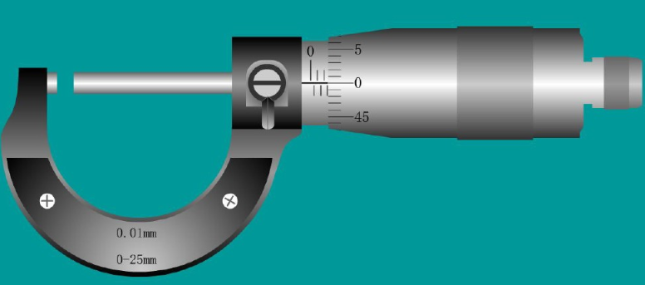
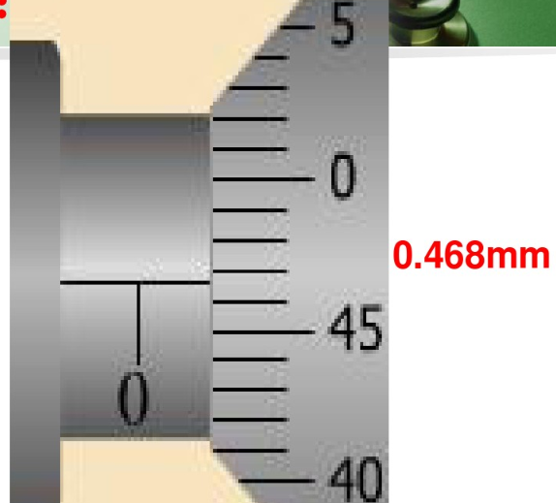
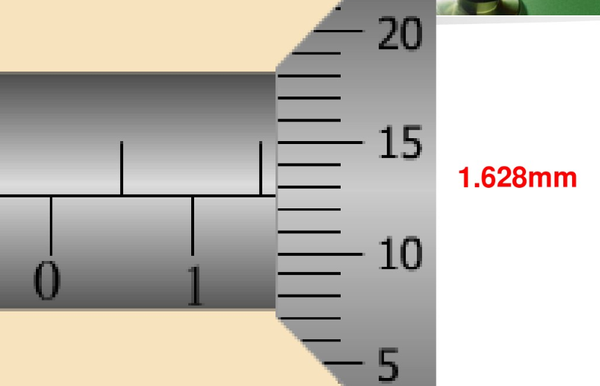
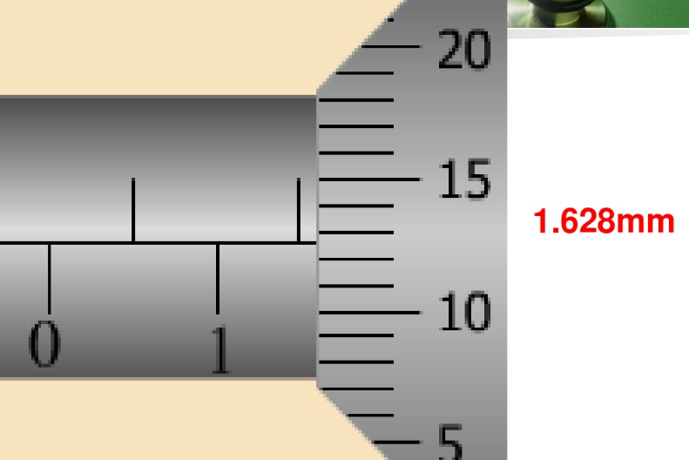
要求：
1.螺旋测微器读数
0.5mm分为50，故分度值
0.01mm
注：要估读

Slide 4
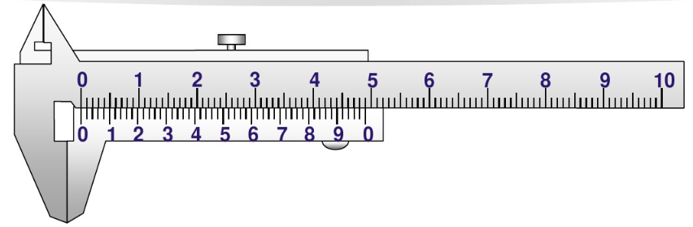
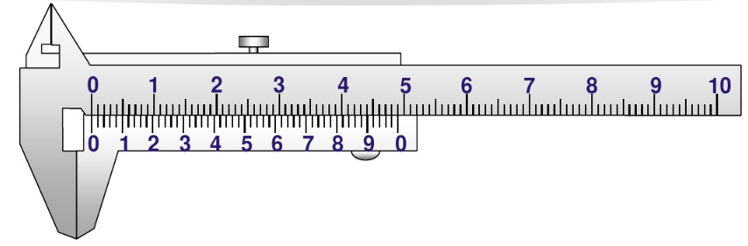
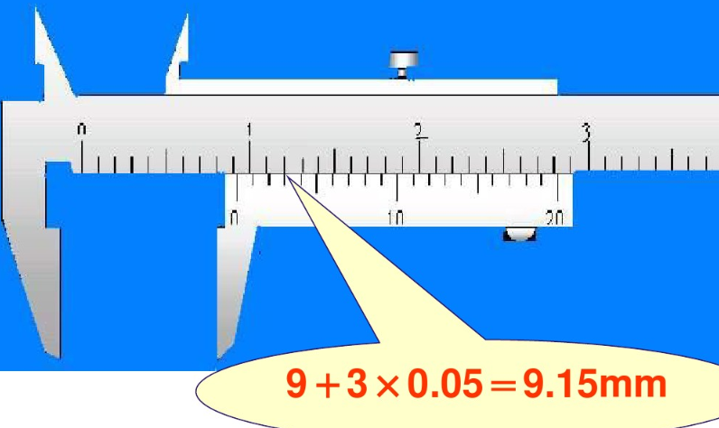
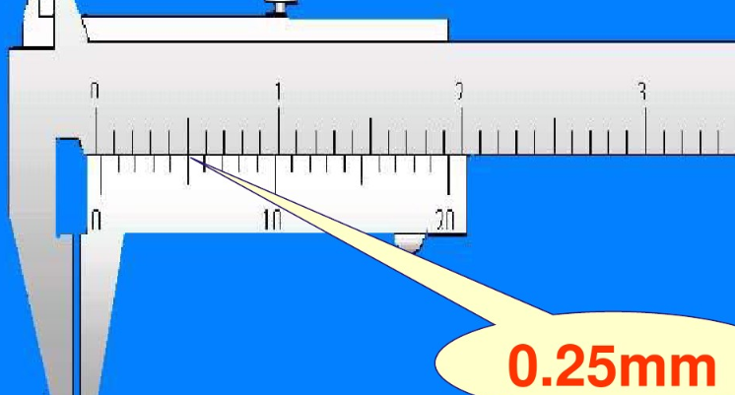
要求：
1.游标卡尺读数
1mm分为20/10，
故分度值为：0.05mm或
0.1mm
注：不需要估读

Slide 5
实验3：测量电阻电阻率
实验注意事项及误差：
1.一般选用内接法，应该待测电阻比较小；
2.为减小误差，测量直径时应在三个不同部位进行测量，然后取平均值；
3.测量长度应为接入电路导体的有效长度，测三次取平均值；
4.测量时间不宜过长，电阻发热影响阻值；

Slide 6
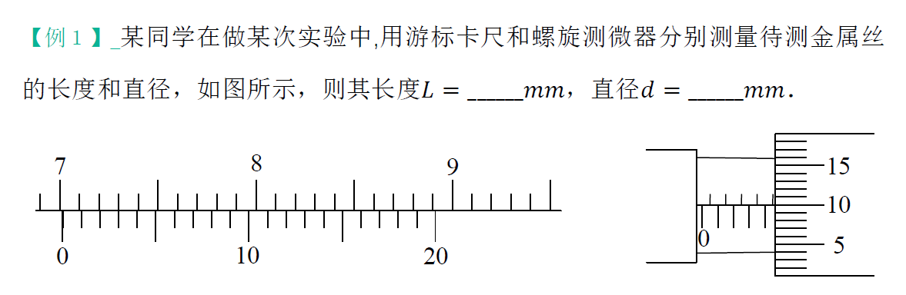
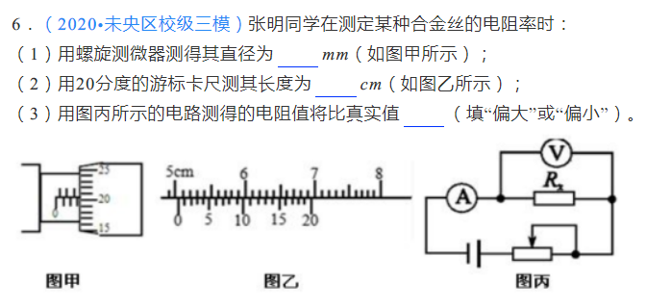

Slide 7
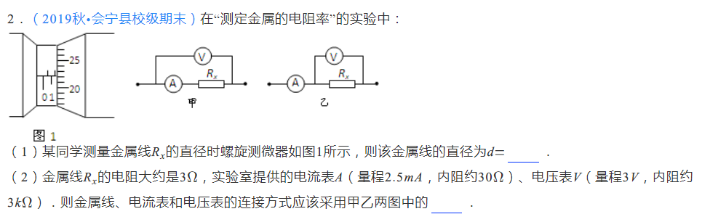
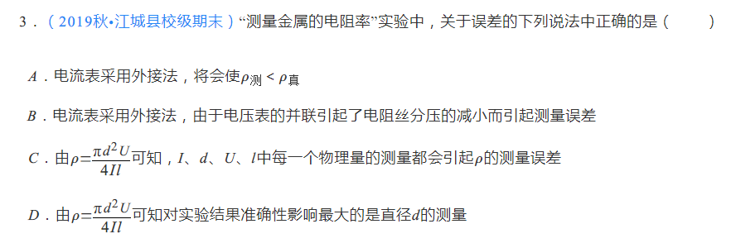

Slide 8
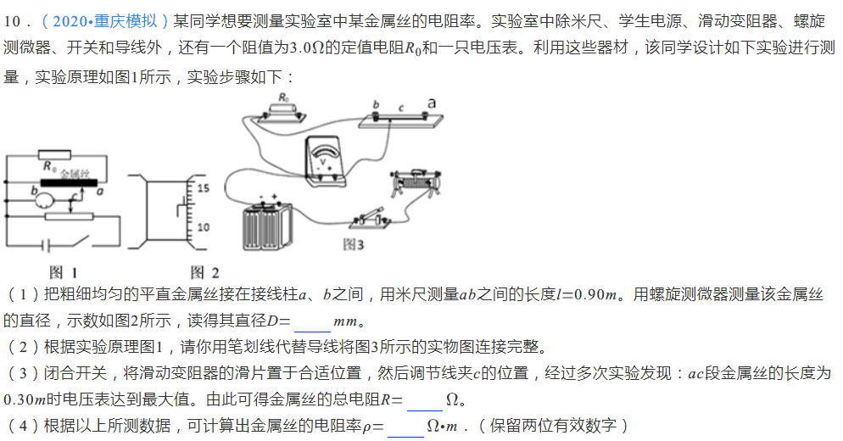

Slide 9
